Slide 1


Code states Project 1
instagram 악성광고 차단 서비스
AI 13기 - 8팀
권병현,주보국,박동주,김영진,박진수
Notes:
안녕하십니까 ‘Code states Project 1’ 의 발표를 맡게된 AI 13기 박진수 입니다.
저희 8조는 ‘인스타그램 악성광고 차단 서비스’ 구축을 목표로 프로젝트를 진행 하였습니다.

Slide 2

CP1 Project
목차
01. 프로젝트 개요
02. 프로젝트 팀 구성 및 역할
03. 프로젝트 수행 절차 및 방법
04. 프로젝트 수행 결과
05. 자체 평가 의견
Notes:
목차는 다음과 같습니다. 개요, 팀 구성및 역할소개 , 그리고 프로젝트 수행 절차와 방법을 간단히 설명 드릴 것이고요 . project 결과 도출을 위한 저희 팀의 작업을 상세히 설명드리겠습니다.

Slide 3
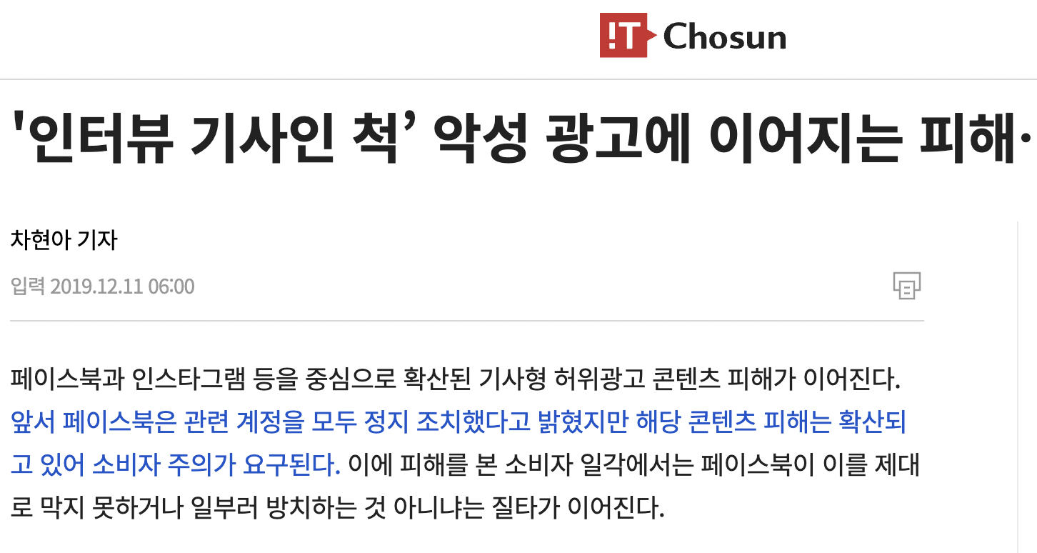
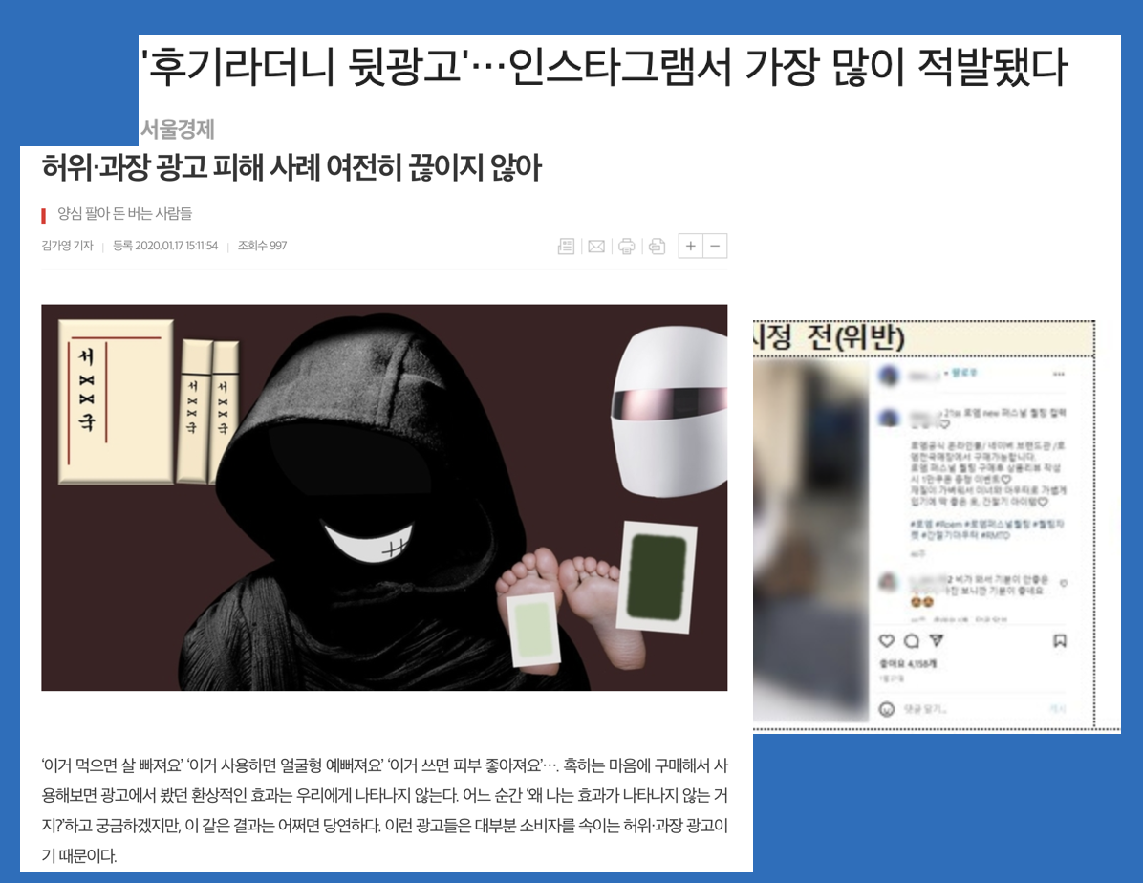
01
프로젝트 개요
프로젝트 주제 및 선정 배경
SNS 악성광고들로 인한 피해가 발생하는 요즘. 악성광고를 막을수 있는 규제가 마땅치 않아 특별한 해결책이 없는 실태다.
악성광고의 특징은 유저들에게 흥미를 유발하는 글로 유인한후 뒤에 광고를 넣는 형태가 많다. 검증되지 않은 정보를 홍보 하거나 낚시성 광고들을 미리 알려줄수 있는 서비스를 만들어보자는 취지로 이 프로젝트를 기획하게 되었다.
기대 효과
SNS 악성 광고들이 걸러지면, 사용자를 보호함과 동시에 시간을 아낄수 있으며 보다 건강하고 유익한 SNS 문화를 만들수 있습니다.
활용 장비 및 재료
운영체제
> Window , Mac book
프레임 워크, 모듈
> Google CoLAB_pro : 모델 학습, Data 전처리에 사용
> Docker,FAST API : 웹사이트 구축, 배포
> instaloader (module) : 인스타 게시글 Data Mining
Notes:
프로젝트 개요 입니다.
악성광고에 의한 피해의 정도가 심각하진 않지만 여전히 끊이지 않고 있습니다. SNS회사 대부분이 해외에 본사를 두고있기 때문에 당국에서의 대책 마련이 어려운 실정입니다.
이런 악성 광고의 피해를 개선해 보고자 이번 프로젝트를 기획하게 되었습니다.
악성광고를 걸러내는 알고리즘이 점차 발전한다면 유저를 보호할수 있고, SNS문화도 쾌적해 질 것입니다.
다음은 프로젝트를 진행하면서 활용했던 프레임워크와 모듈을 소개하겠습니다.
저희 팀원들은 구글 코랩을 이용하여 모델 학습과 전처리를 진행하였습니다. 그리고 ,
Docker , Fast API를 사용하여 웹사이트 구축, 배포를 진행하였고 , 인스타 로더 모듈로 인스타 이미지 데이터를 수집 하였습니다.

Slide 4
02
02. 프로젝트 팀 구성 및 역할
훈련생 | 역할 | 담당 업무
권병현 | 팀장 | ▶ 딥러닝 모델 선정, 모델 테스트 , 구현
박진수 | 팀원 | ▶ PPT 제작 및 발표
박동주 | 팀원 | ▶ 데이터 정제 및 정규화 , 이미지 파일을 CSV 파일로 변환
김영진 | 팀원 | ▶ Web scraping - 인스타그램 데이터 수집
주보국 | 팀원 | ▶ 서비스 시스템 설계 및 배포
Notes:
프로젝트 팀 구성 및 역할입니다. 권병현님이 모델 선정과 최적화 부분을 맡아서 해주셨습니다. 저는 PPT 제작과 발표를 맡았습니다.
그리고 박동주님이 EDA와 데이터 전처리 작업을 수행해 주셨고, 김영진님은 인스타그램내의 데이터를 수집하는 작업을 하셨습니다.
마지막으로 주보국님은 웹 사이트를 기반으로 서비스 구축 및 배포를 맡아 주셨습니다.

Slide 5
03
03. 프로젝트 수행 절차 및 방법
구분 | 기간 | 활동 | 비고
사전 기획 | ▶ 8/30(화) ~ 8/31(수) | ▶ 프로젝트 기획 및 주제 선정 ▶ 기획안 작성 | ▶ 아이디어 선정
데이터 수집 | ▶ 9/1(목) ~ 9/4(일) | ▶ 필요 데이터 및 수집 절차 정의 ▶ 외부 데이터 수집 | ▶ 팀별 주간보고 실시
데이터 전처리 | ▶ 9/5(월) ~ 9/7(수) | ▶ 데이터 정제 및 정규화 | ▶ 팀별 주간보고 실시
모델링 | ▶ 9/8(목) ~ 9/11(일) | ▶ 모델 테스트, 구현 | ▶ 팀별 최종보고 실시
서비스 구축 | ▶ 9/10(토) ~ 9/11(일) | ▶ 웹 플랫폼 구현 , 배포 | ▶ 최적화, 오류 수정
총 개발기간 | ▶ 8/30(화) ~ 9/14(수)(총 3주) | - | -
Notes:
프로젝트 수행 절차 입니다. 작업을 타임라인에 따라 날짜별로 나누어 수행 했습니다. 순서는 프로젝트 기획 , 데이터 수집 후 전처리 , 모델링 , 서비스 구축 순서로 진행되었습니다.

Slide 6
04
04. 프로젝트 수행 결과
▶
프로젝트 결과 도출 과정 설명
Project Design
Data Mining
Data Pre-Processing
Model training , Optimization
Web service deployment
Notes:
저희 프로젝트의 프로세스를 크게 나누면 ~ . 1.프로젝트 구상, 2. 데이터 마이닝, 3. 데이터 전처리 , 4.모델 훈련과 최적화 , 5. 웹서비스 설계 및 배포
로 나눌수 있겠습니다.

Slide 7
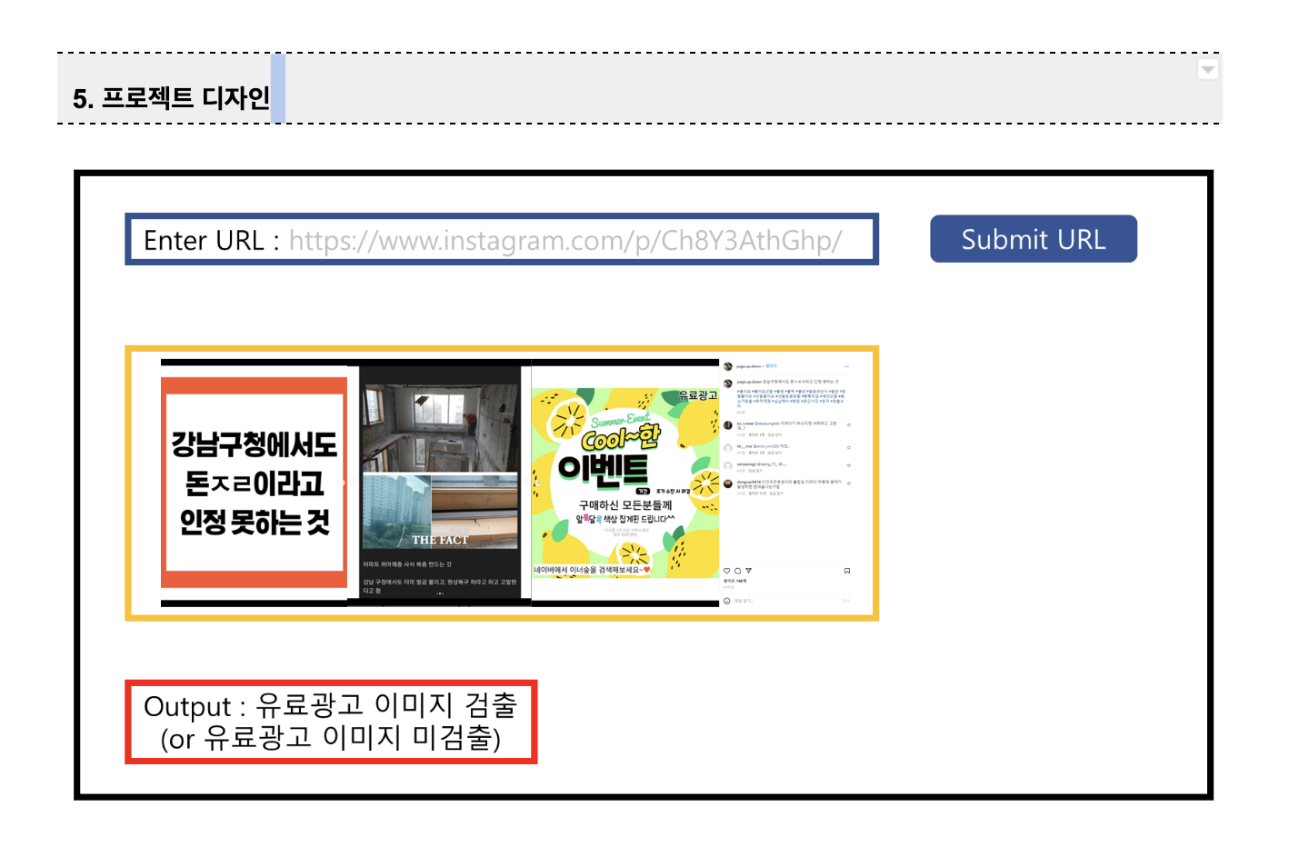
04
04. 프로젝트 수행 결과
▶
프로젝트 결과 도출 과정 설명
Project Design
> Web service 구상
Notes:
먼저 프로젝트 디자인 입니다. 저희가 조사한 바로는 악성광고가 특정 계정들에 의해서 생성된다는 것입니다. 그 사실을 바탕으로 계정을 검색해서 악성광고를 걸러낼 수 있는 기능을 구현하고자 하였습니다.
입력값 = 계정url // 출력값 = 악성광고가 존재 하는지 여부 (True, False)

Slide 8
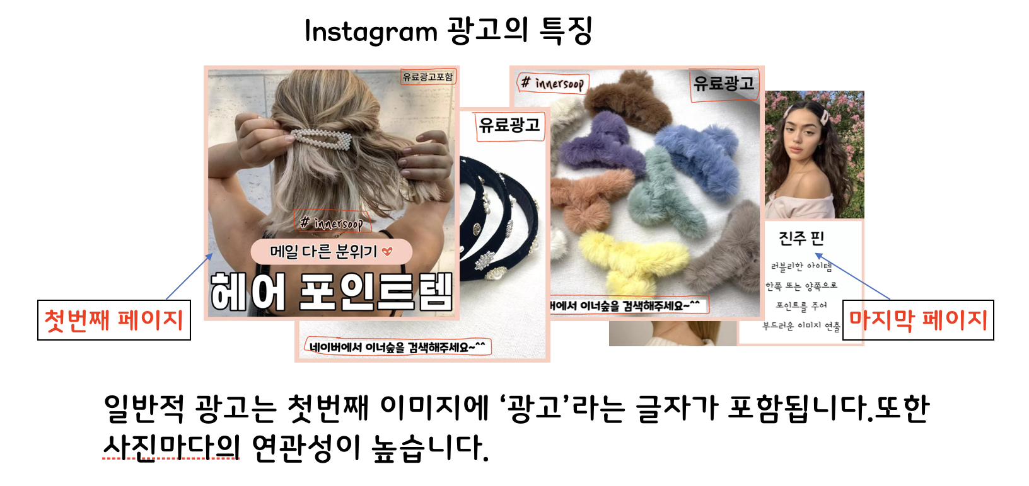
04
04. 프로젝트 수행 결과
▶
프로젝트 결과 도출 과정 설명
Project Design
Notes:
먼저 인스타 게시물은
대부분 올릴때 이미지 한장만 올리지 않고 , 여러장의 이미지를 엮어서 올립니다.
지금 보이는 사진들은 하나의 광고 게시물 안에서 가져온 사진입니다. 광고라는 주제에 맞게 각각의 사진들이 연관성을 가지고 있는것을 볼수 있습니다.

Slide 9
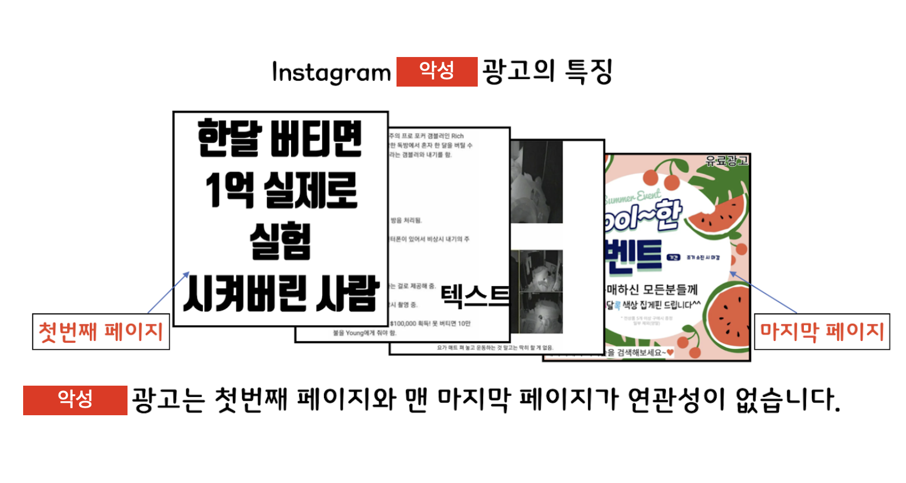
04
04. 프로젝트 수행 결과
▶
프로젝트 결과 도출 과정 설명
Project Design
Notes:
반면에 악성광고들은 첫번째 페이지와 마지막 페이지간의 연관성이 전혀 없는 것을 볼 수 있습니다.
이런식으로 사진들이 연관성이 없을때 악성광고로 분류하는 로직을 만들었습니다.

Slide 10
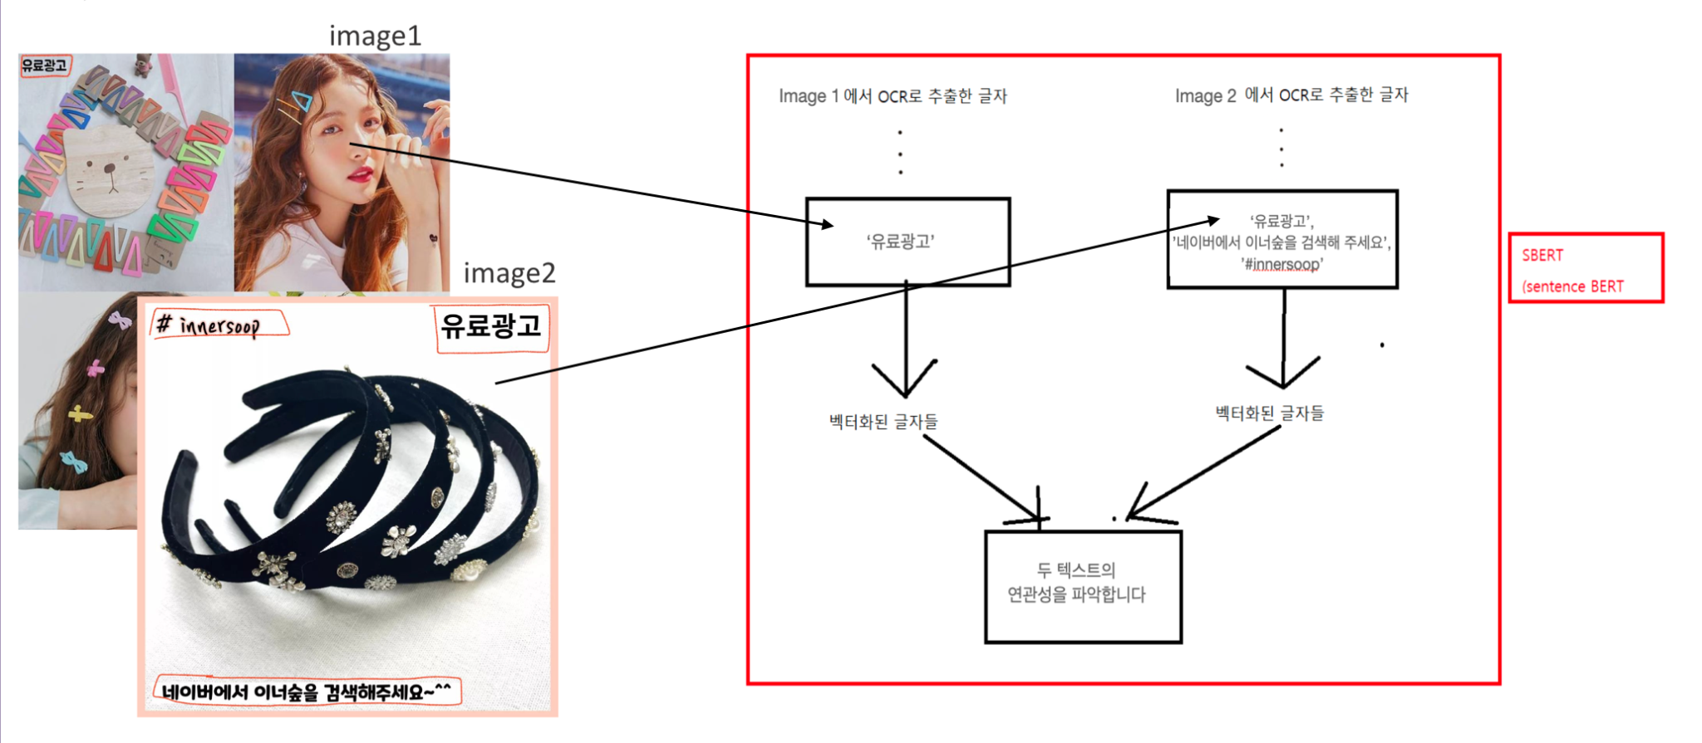
04
04. 프로젝트 수행 결과
▶
프로젝트 결과 도출 과정 설명
Notes:
사진간의 연관성을 컴퓨터가 인식하려면 : 이미지안의 문자들을 추출하여 유사한 문자인지 판별하는 알고리즘이 필요합니다.
그림엔 자세히 나오지 않았지만 OCR 모델을 사용하면 이미지 안의 문자를 추출할수 있습니다.
이미지가 문자로 추출되면, 서로 연관성이 있는지 SBERT 모델로 분석하는 작업을 할겁니다.
각각의 문자들이 연관성이 있다면 일반글이나 일반광고로 분류하고 , 반대로 연관성이 없다면 악성광고로 분류할 겁니다.

Slide 11
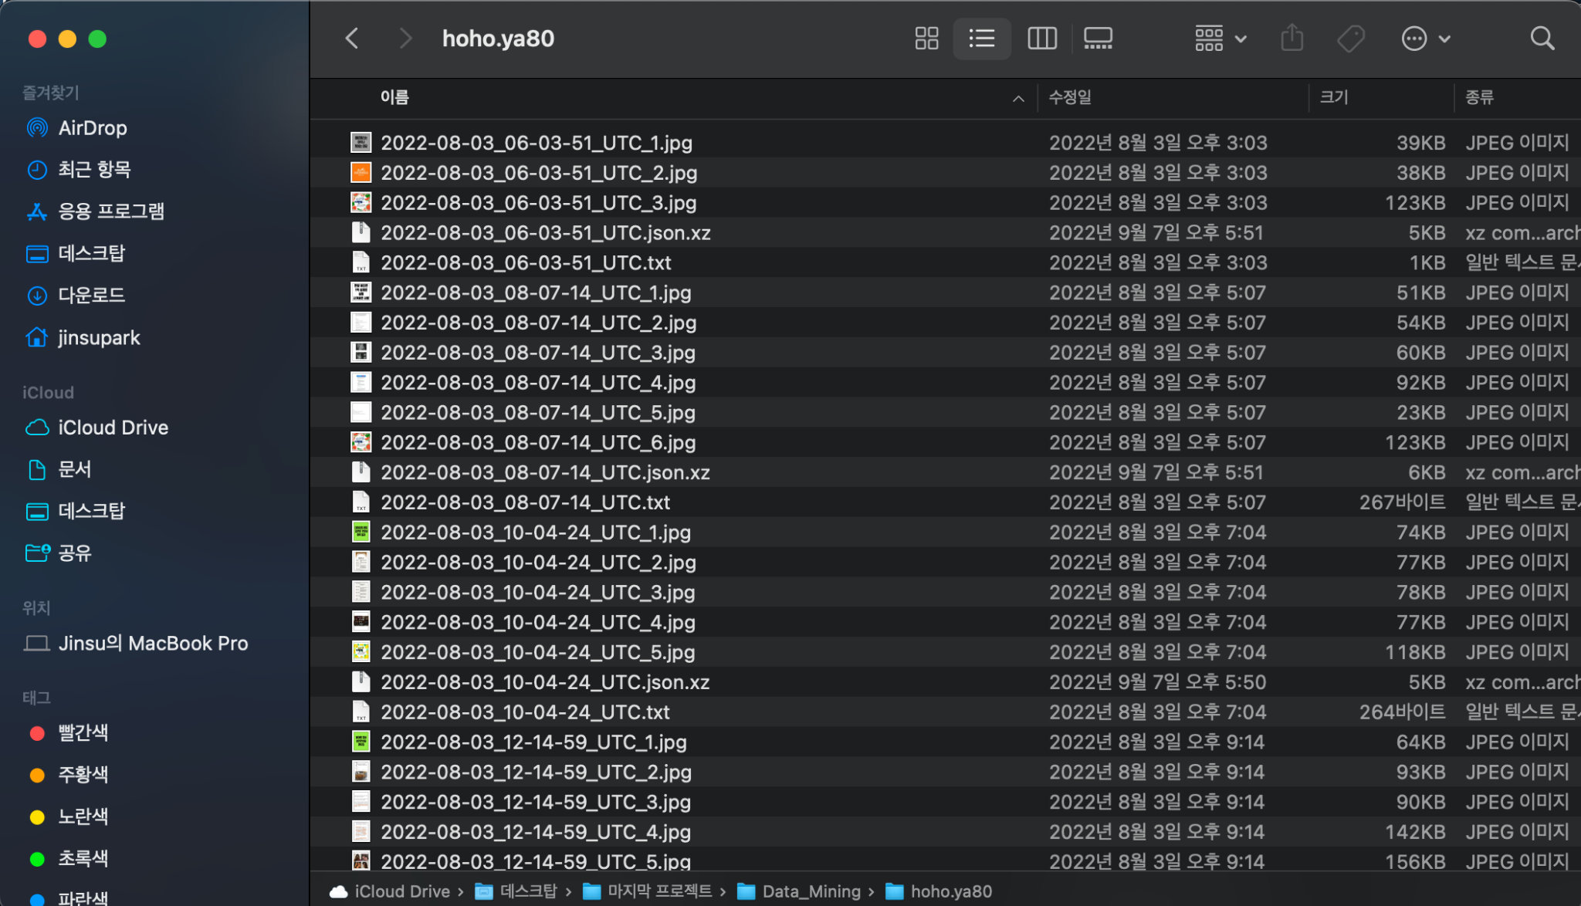
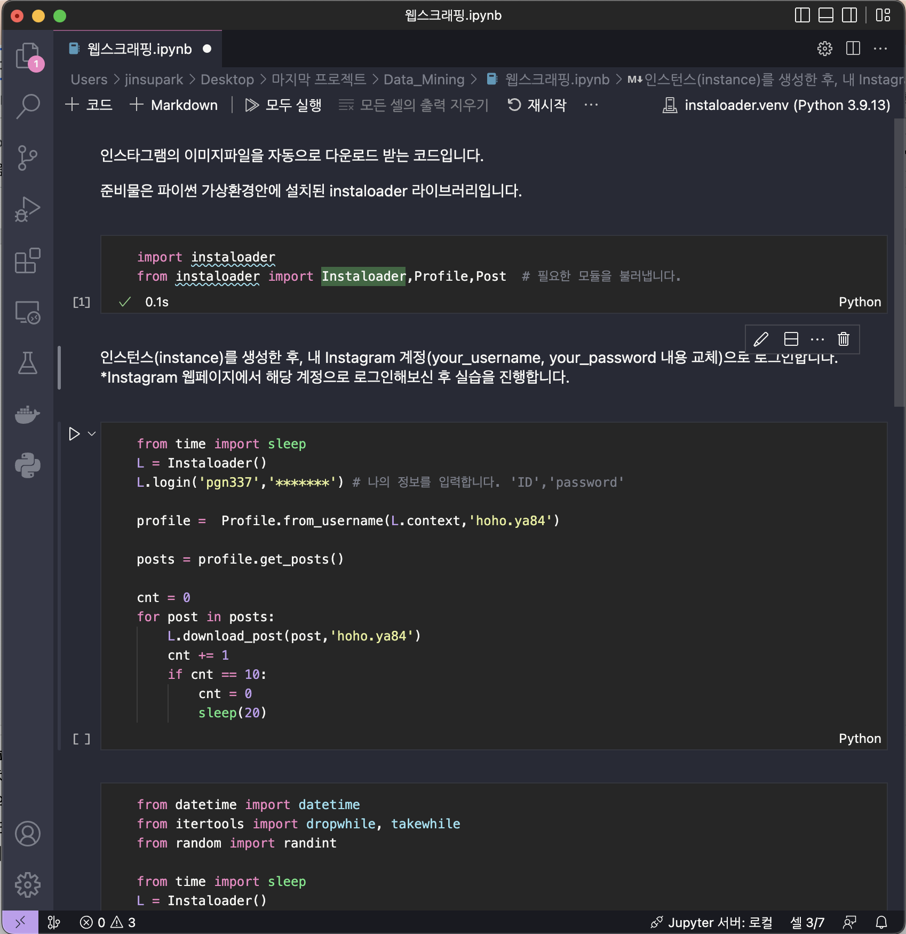
04
04. 프로젝트 수행 결과
2. Data Mining
▶
스크래핑을 진행한 ‘타겟 유저’ 이름의 폴더가 만들어지며 (hoho.ya80)
그 폴더 안에 게시물 별로 이미지 데이터가 쌓여간다.
instaloader Module을 설치하여 웹스크래핑 진행.
모듈의 사용법은 깃헙을 참조 하였다.
▶
Notes:
두번째로 데이터 마이닝입니다.
처음 했던 작업은 저희가 정한 패턴을 보이는 악성 광고가 많은 계정을 찾는 작업이었습니다.
#재미있는 #웃긴짤 등을 검색하여 찾아 내었고.
instagram open API를 사용하려 했지만 서버 문제와 차단등의 이슈로 제한적이었기 때문에 대안으로 찾아낸 것이 instaloader라는 모듈이었습니다.
instaloader 모듈로 데이터 스크래핑을 진행 하였습니다.
하나의 게시글 안에 n개의 이미지들을 각각 연관지어서 판단해야 하기 때문에 게시물 별로 이미지 파일을 나누면서 스크래핑 하였습니다.
최종적으로 약 26000개의 사진 데이터를 얻었습니다.

Slide 12
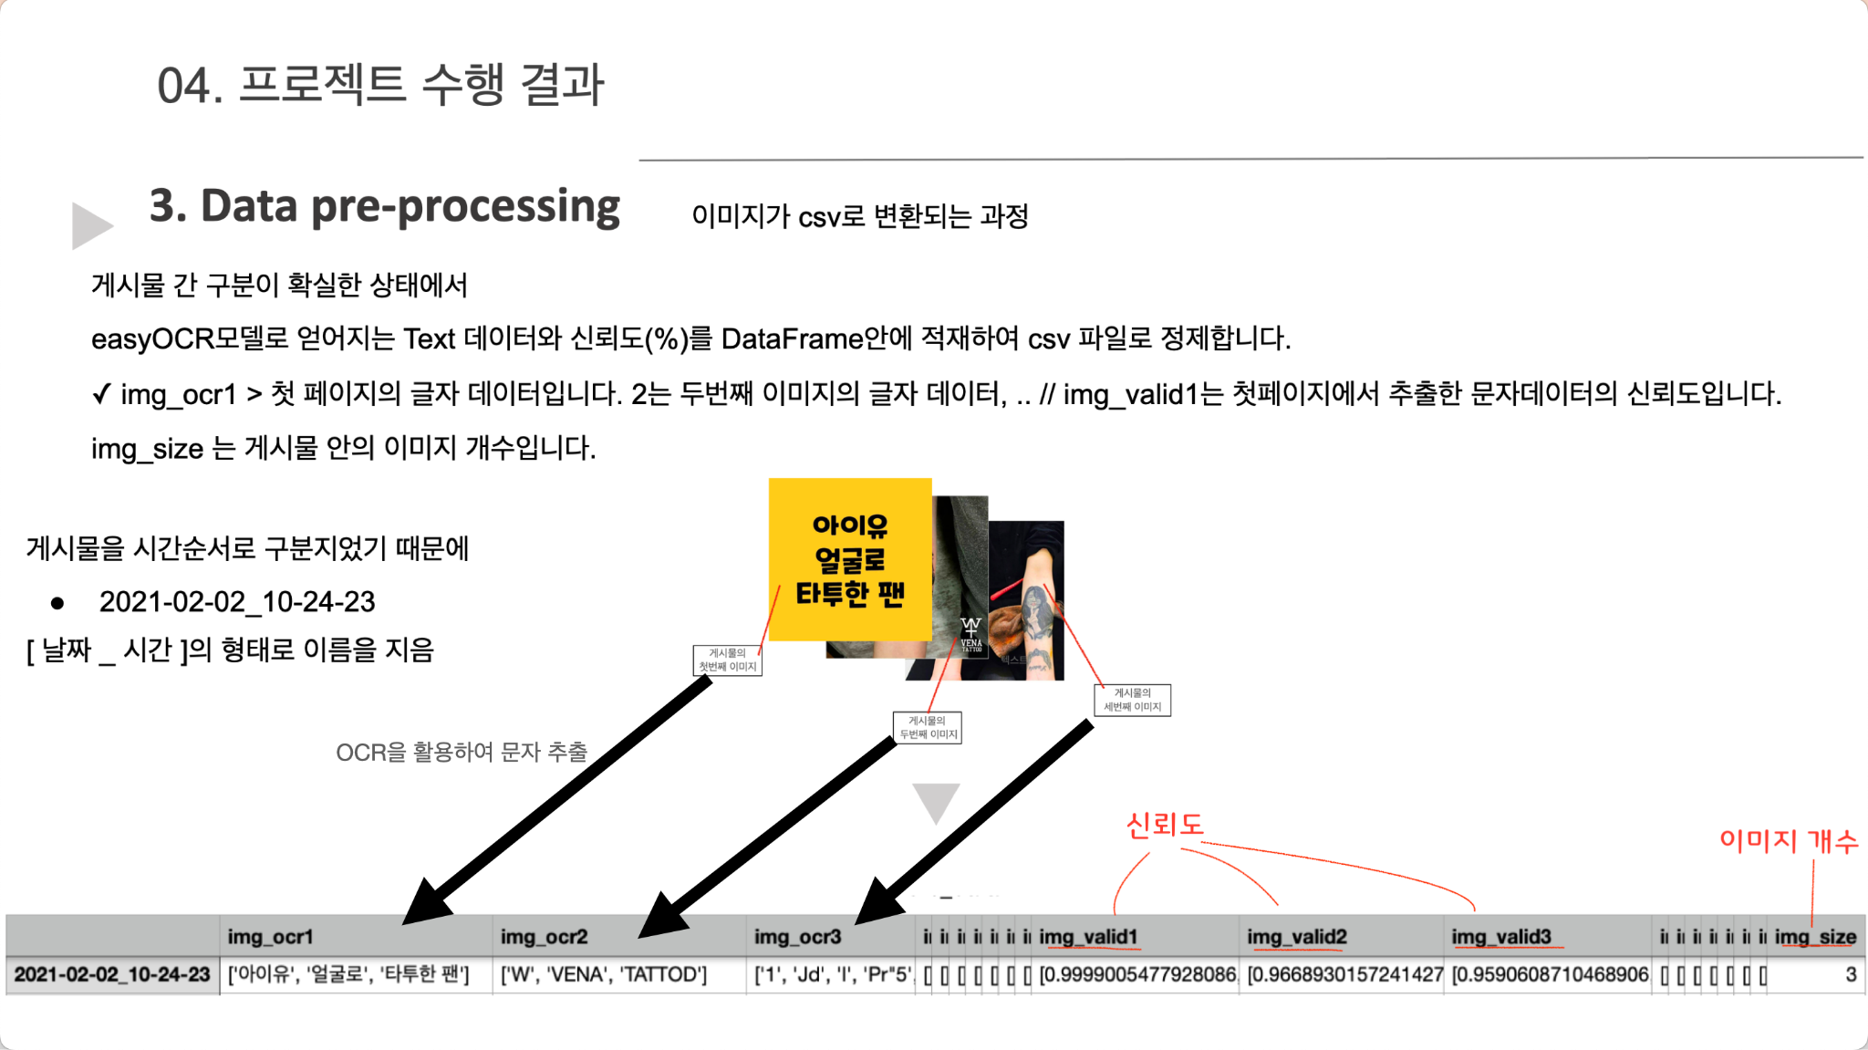
Notes:
세번째로 데이터 전처리 작업입니다.
이미지 안의 글자를 Text 데이타로 얻기 위해서 easyOCR 모델을 사용하였습니다.
문자를 추출시 신뢰도가 같이 포함되어 지는데 , Text 데이타가 얼마나 정확히 추출됬는가 알 수 있습니다.
신뢰도 0.7을 기준으로 삼아서
기준치 이상의 데이터만 사용되었습니다. 이 과정에서 소실된 데이터가 꽤 많았습니다.
각 페이지 별로 추출한 문자들 , 각 페이지 별 신뢰도 , 이미지 개수를 Feature로 만든후 csv 파일로 변환하였습니다.

Slide 13


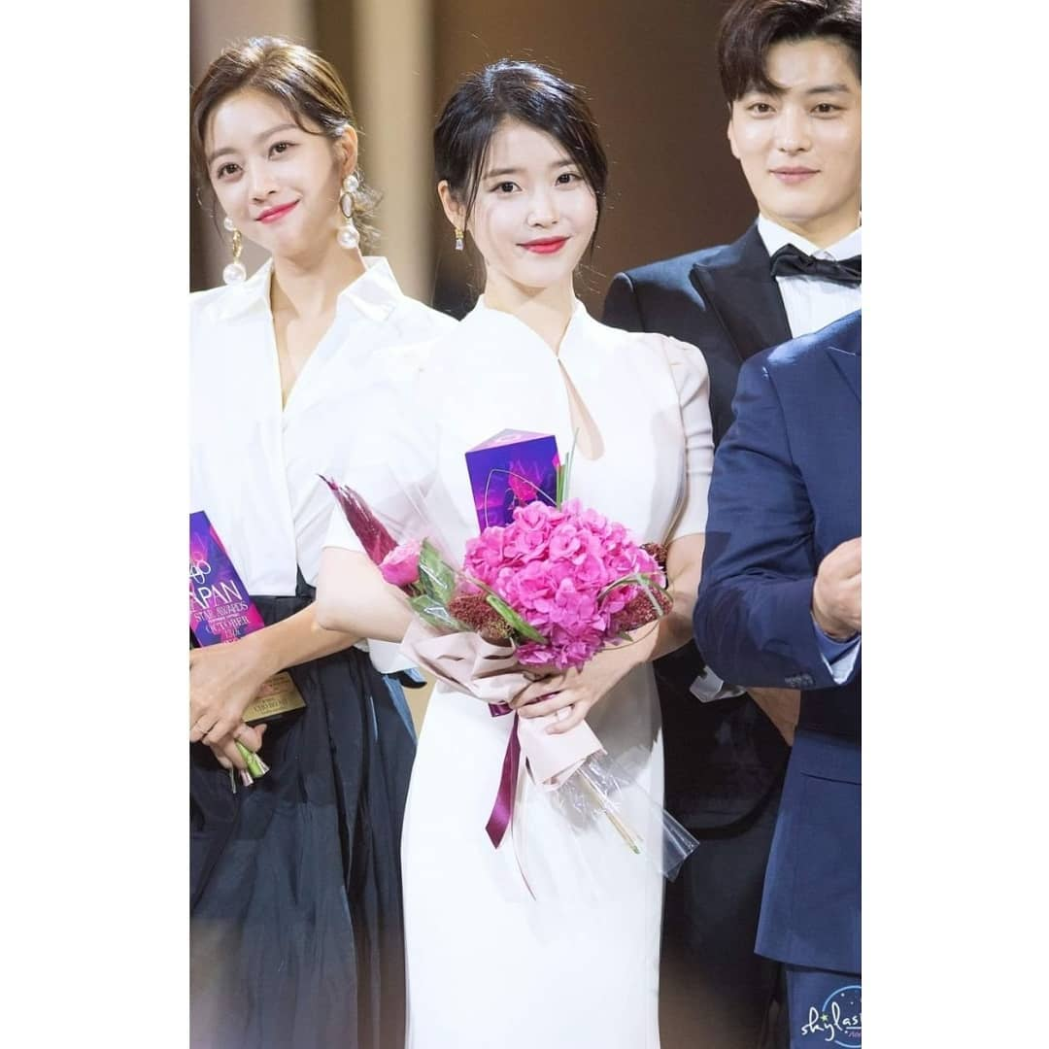
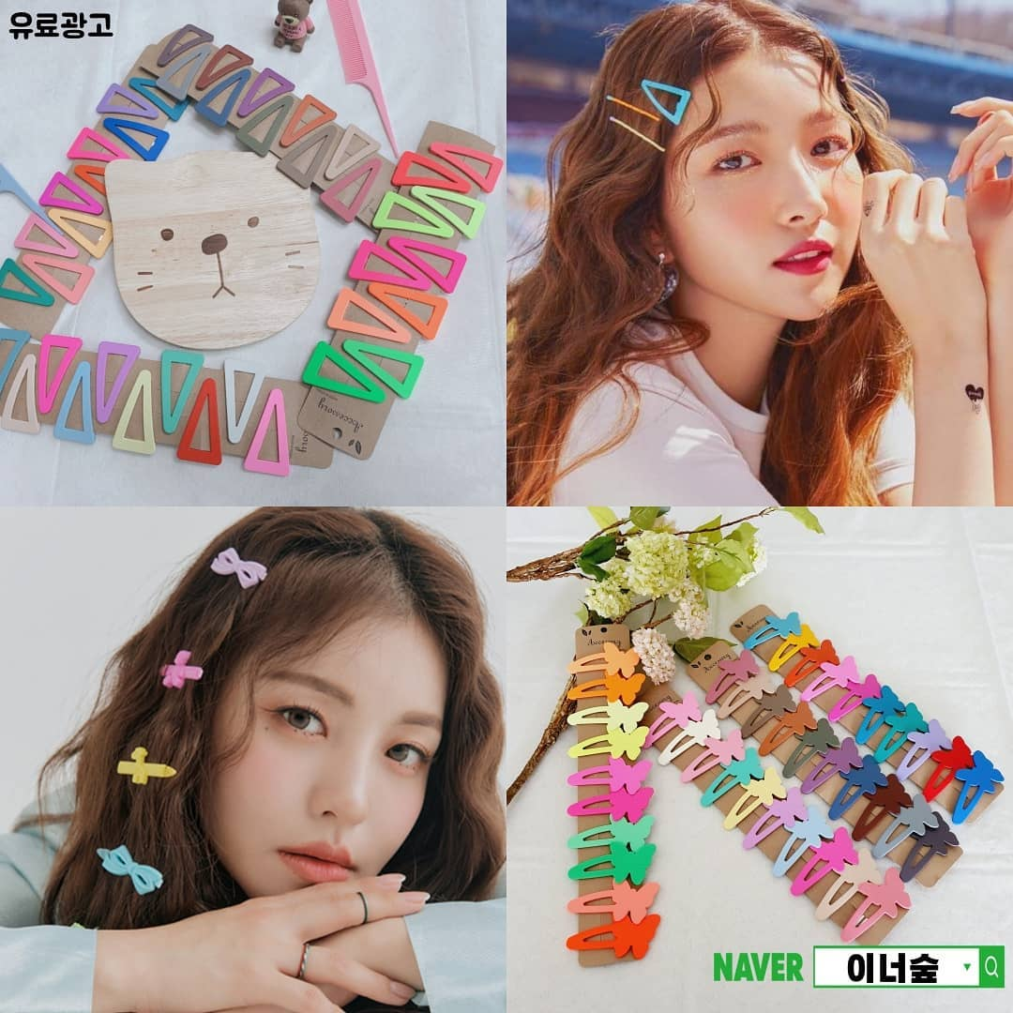
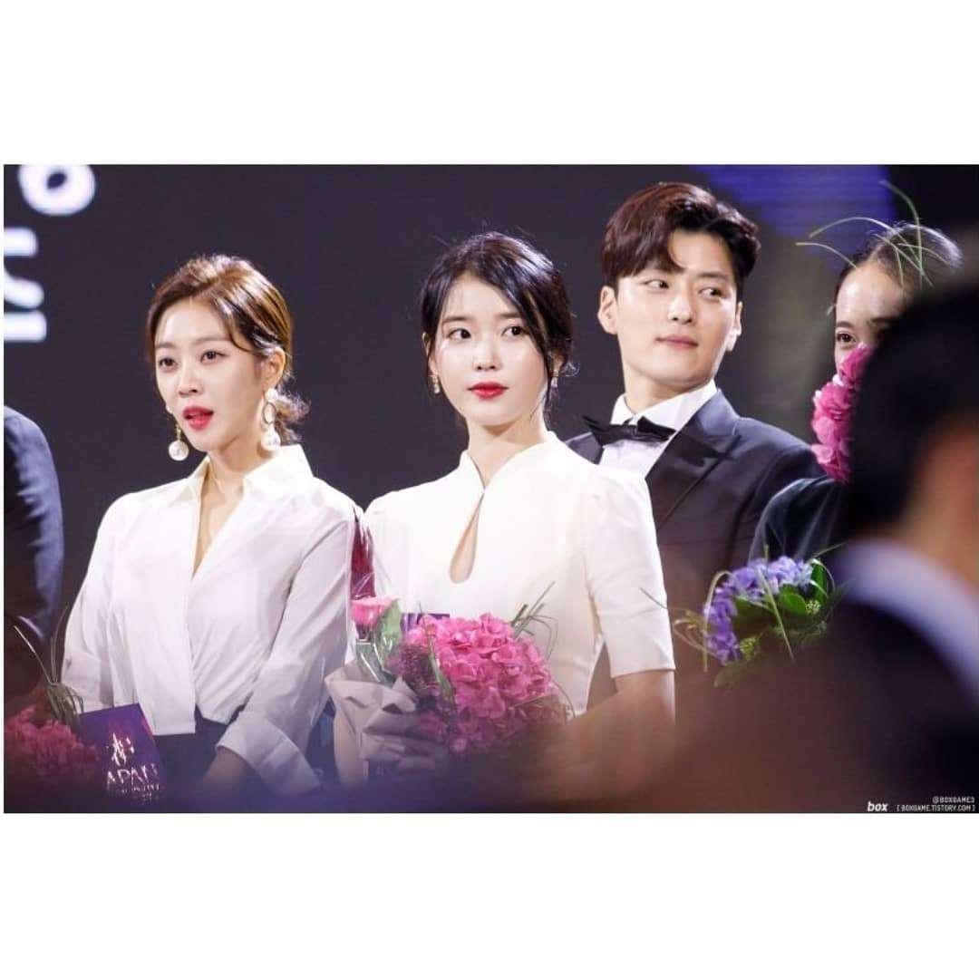
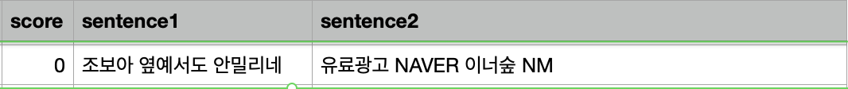
04
04. 프로젝트 수행 결과
3-2 Data Pre-Processing
▶
정제한 csv dataset을 kosBERT모델에 적용시키기 위한 전처리 과정입니다.
text.csv
img_1
img_2
img_3
img_4
신뢰도 1,2,3,4
이미지 개수
img_1
img_2
img_4
img_3
Semectic Textual Similarity
sts.tsv
연관성 스코어
Notes:
문자 추출 데이터가 만들어 지면 따로 작성 한 코드를 이용해서 sts dataset으로 변환 시킵니다. 여기서 sts는 의미론적 문자 유사성이라는 뜻입니다.
STS data는 두 개의 문장 쌍과 이 두 문장 사이의 연관성 스코어로 구성되어 있습니다.
img2 img3 는 신뢰도가 기준보다 낮아 쓰이지 않았고 이미지 1과 이미지 4의 문장으로만 연관성을 측정하였습니다.

Slide 14
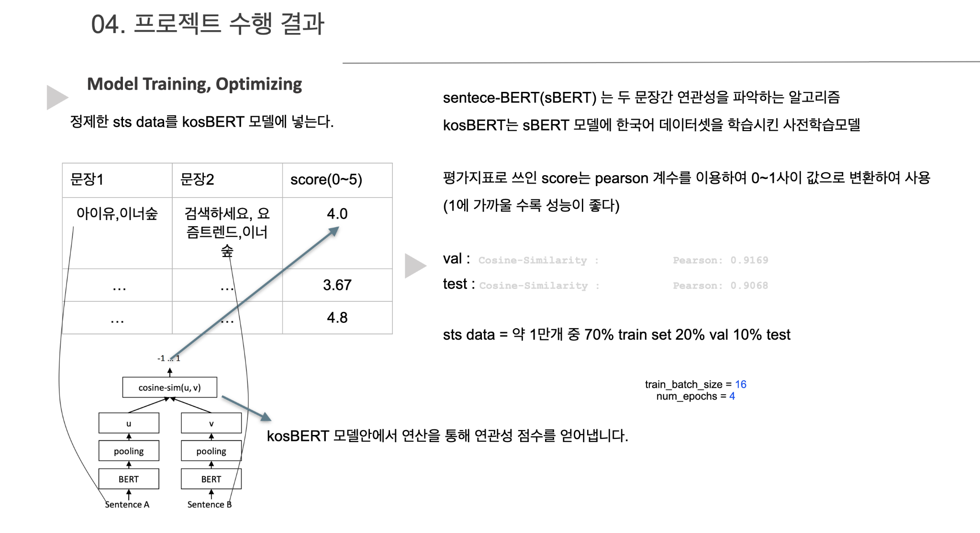
04
04. 프로젝트 수행 결과
결과 제시 : 모델 성능 평가
▶
Notes:
BERT모델은 문장 하나를 벡터로 변환하는 임베딩 알고리즘입니다. sentenceBERT(sBERT)는 두 문장을 각각 BERT에 집어넣어 두 개의 벡터로 변환하고 cosine similarity를 통해 두 벡터, 즉 두 문장의 유사성을 계산합니다.
모델평가지표로는 피어슨 계수를 이용하는데 sBERT, kosBert 사전 학습 모델의 피어슨 계수는 사전 학습된 데이터셋이 따라 다르지만 0.9 안팍으로 0.9 정도면 사전학습모델의 일반적인 데이터셋에서의 성능을 보장합니다. 저희 알고리즘의 경우 피어슨 계수가 그와 유사한 0.9이기 때문에 OCR 얻은 오탈자가 많고 특수한 데이터셋에서도 괜찮은 성능을 보이고 있다 생각합니다.

Slide 15

​​
04
04. 프로젝트 수행 결과
결과 - 웹 서비스 배포
▶
시연 영상
Notes:
마지막으로 프로젝트 시연은 권병현님이 맡아 주셨습니다. 영상 틀도록 하겠습니다.

Slide 16
김영진 : 데이터 접근이 어려워 모델을 학습하는데 부족했다, 짧은시간에 새로운 기술을 습득하면서 구현하려니 퀄리티가 낮은게 아쉽다.
박진수 : 기술스택에 대한 집착과 불안 때문에 공부만 하다가 결과물을 내지 못했다. 프로젝트의 전반적 흐름을 알게되었고 프로젝트 안에서의 세부적인 작업에 대해 배우고 어떤 한계가 있는지 배울 수 있는 좋은 기회였다.
박동주 :
권병현 :
주보국 :
05
05. 자체 평가 의견
▶
[자체 평가 의견 작성 가이드]
프로젝트 결과물에 대한 프로젝트 기획 의도와의 부합 정도 및 실무 활용 가능 정도, 달성도, 완성도 등
자체적인 평가 의견과 느낀 점을 작성합니다.
프로젝트를 수행하면서 느낀 점이나 경험한 성과에 대하여 기재할 수 있으며, 경력 계획 등과 연관시켜 개인 의견을 자유롭게 작성한다.
김영진 : 데이터 접근이 어려워 모델을 학습하는데 부족했다. 짧은 시간안에 새로운 기술을 습득하면서 구현하려니 퀄리티가 낮은게 아쉽다.
박동주 : 확실히 이미지를 처리하는거다 보니 여러 데이터를 수집하는 것보단 필요한 것만 처리하기도 바쁘다고 느껴졌고, 각 게시글이 독립적이다 보니 시각화를 통해 나타낼 수 있는 ‘무엇’인가를 생각해내기 어려웠다.
박진수 : 기술스택에 대한 집착과 불안 때문에 공부만 하다가 결과물을 만들지 못했다. 서비스구현의 전반적 흐름을 알게되었고 세부적인 작업들이 어떤 로직으로 진행되는지 배웠다. 또한 그속에서 어떤 한계가 존재하는지 알수 있는 좋은 기회였다.
권병현 : 1. 데이터 라벨링을 좀 더 꼼꼼하게 했다면 좋았을 것 같다.
2. 데이터 양이 부족한 것도 아쉽다. OCR의 성능을 개선하는 것도 향후 보완할 점
주보국: 기획이 잘 구현되어 나온 것은 만족스러웠지만 다양한 환경에서 제약없이 작동 시키는데 아쉬움이 있었고 이를 극복하면 정말 다양한 프로젝트를 훨씬 쉽게 진행 할수 있겠다는 생각이 들었다.
Notes:
다들 고생해주신 덕분에 프로젝트를 마무리 할수 있었습니다. 이상 마치도록 하겠습니다. 감사합니다.

